Slide 1
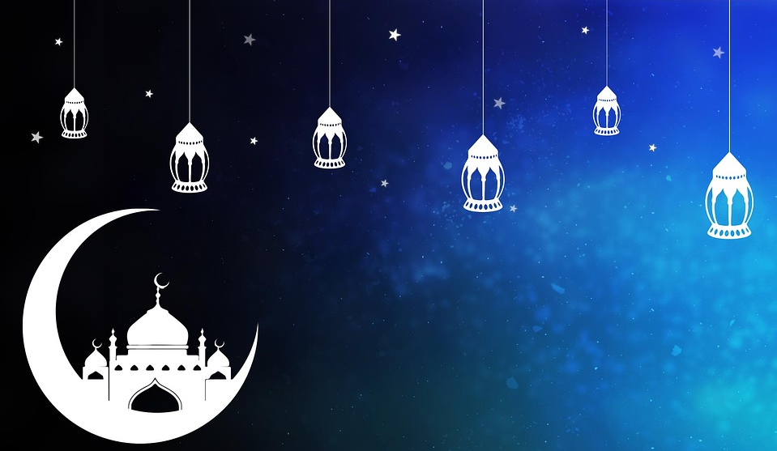



Taqobalallahu minna wa minkum
wa barakallahu fiikum
“Semoga Allah menerima (puasa dan amal) Kita semua dan semoga Allah memberkahi Kita semua ”
Minal aidin wal faidzin , mohon Maaf Lahir & Bathin
www.banding-harga.com

Slide 2
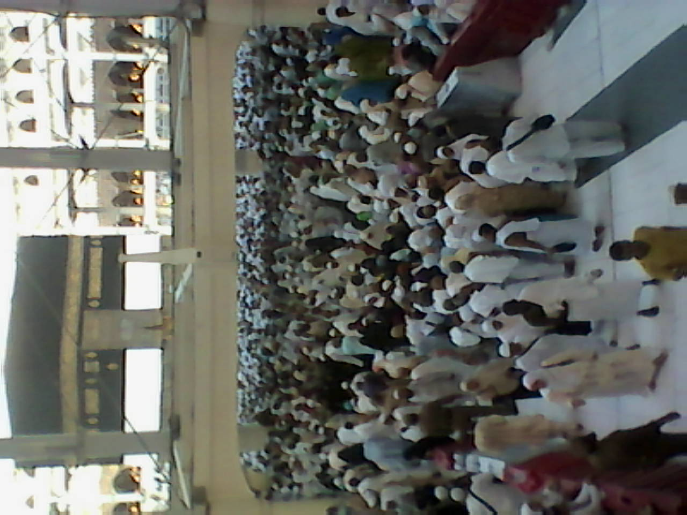
“ Inilah hari yang penuh kesucian
dan
Kesukacitaan ”

Slide 3
Hari kemenangan
dan
hari untuk saling memaafkan”

Slide 4
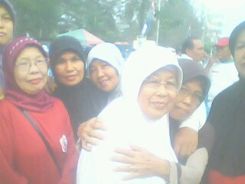
” Takbir berkumandang,
kedamaian bertebaran ”

Slide 5
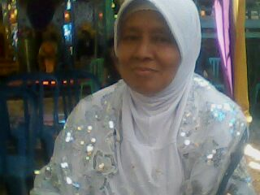
keharuan menghiasi setiap jiwa, dan
kebahagiaan atas rahmat yang sangat indah.

Slide 6
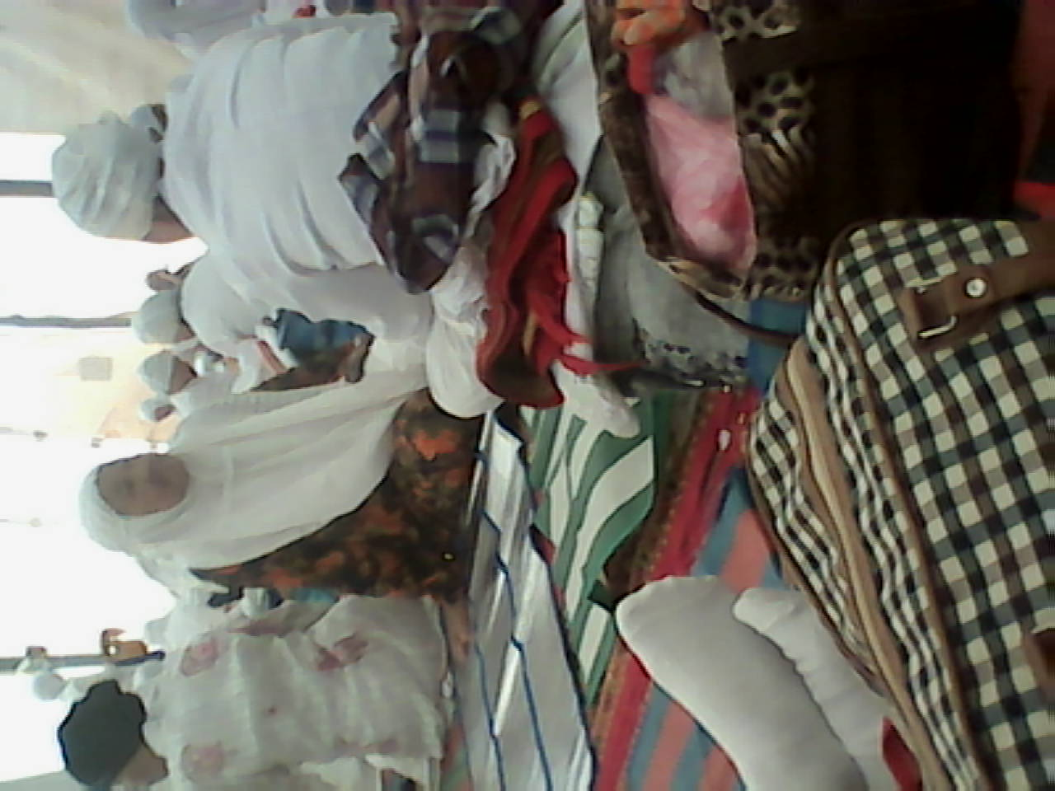
Allahu akbar..
Allahu akbar..
Allahu akbar

Slide 7
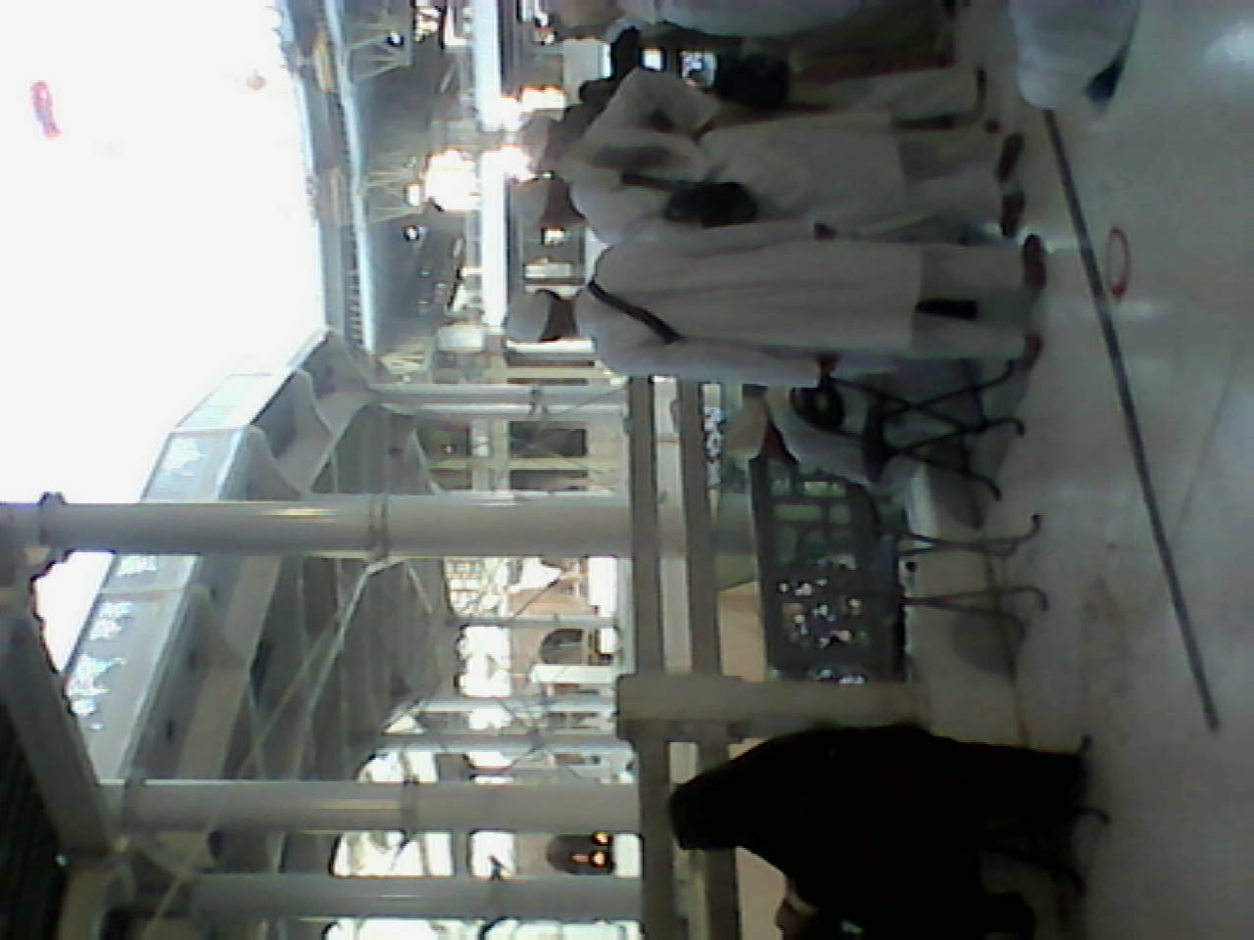
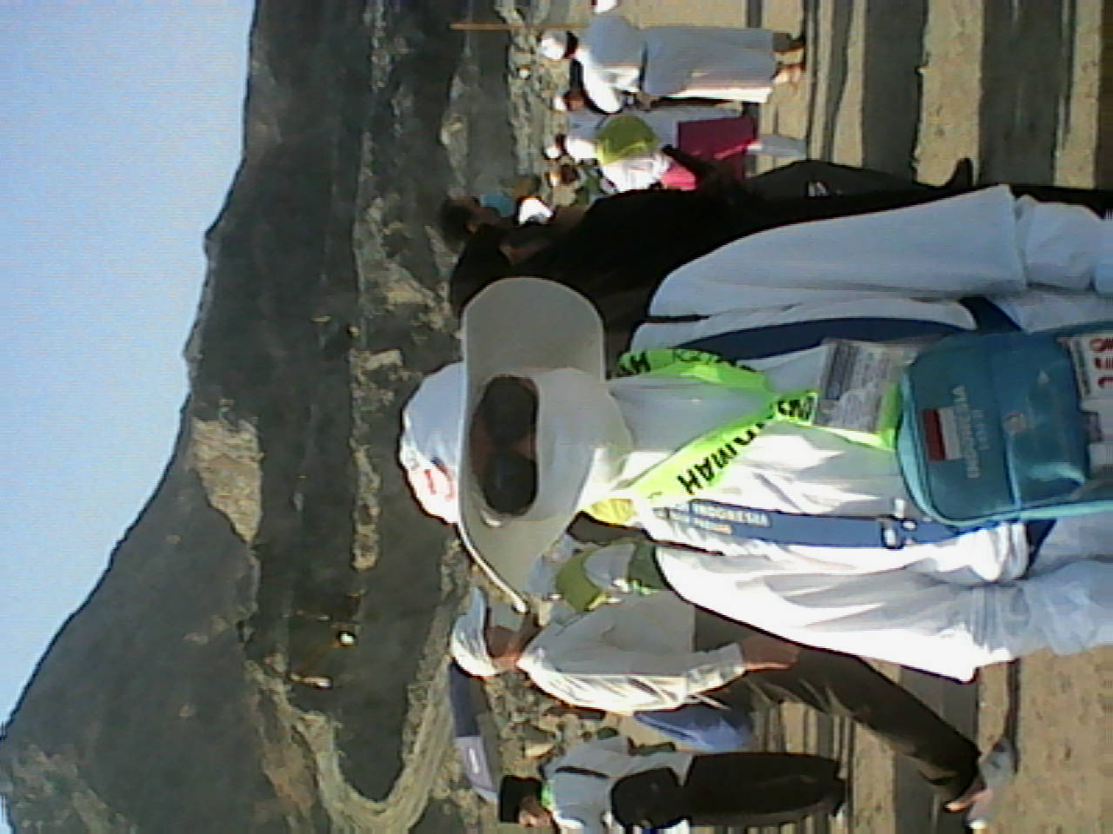
Sunset Ramadhan beranjak pergi, berganti fajar syawal dipagi hari.

Slide 8
Membawa cahaya kedamaian dipenghujung ramadhan. Menebar berkah di hari kemenangan.

Slide 9
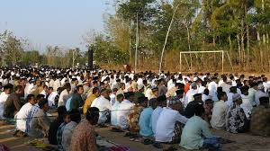
Harta paling berharga adalah sabar.
Teman paling setia adalah amal.
Ibadah paling indah adalah ikhlas.
Identitas paling tinggi adalah iman.
Pekerjaan paling berat adalah memaafkan.

Slide 10
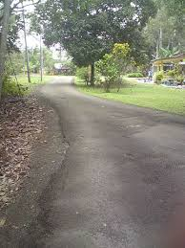
Meski wajah tak mampu berjumpa. Tangan tak bisa saling menjabat. Semoga coretan kata ini mampu menjadi jembatan di hari penuh kemenangan

Slide 11
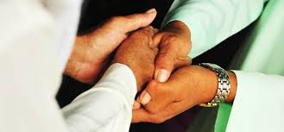
Sungguh mulia mereka yang bersabar
dan saling memaafkan,
selamat hari lebaran dan tebarlah kebaikan
Minal aidin wal faidzin, Mohon maaf lahir dan batin

Slide 12
Taqobalallahu minna wa minkum
wa barakallahu fiikum
“Semoga Allah menerima (puasa dan amal) Kita semua dan semoga Allah memberkahi Kita semua ”
Minal aidin wal faidzin , mohon Maaf Lahir & Bathin
www.banding-harga.com

